Slide 1



8нче сыйныф укучысы
Хамидуллин АйнурНЫҢ
фәнни эше
Фәнни җитәкче:
Җиһангәрәева Т.Р.

Slide 2
Фәнни эшнең темасы :
Ю.Әминевнең
“ Барҗы чоры”нда
язган әсәрләре

Slide 3
Фәнни эшнең максаты :
Ю.Әминев иҗатында
“ Барҗы чоры”н, шул чорда язылган әсәрләрне өйрәнү

Slide 4
Фәнни эшнең бурычлары :
Ю.Әминевнең биографиясен өйрәнү.
“Барҗы чоры”нда язган әсәрләрен барлау.
Шул чорда язылган сәхнә әсәрләрен укып, эчтәлекләренә күзәтү ясау.

Slide 5
Эшнең төзелеше :
Кереш
Беренче бүлек.
Ю.Әминев биографиясендә “Барҗы чоры”
Икенче бүлек.
Драматургның “Барҗы чоры”нда язган әсәрләре
Йомгак
Әдәбият

Slide 6
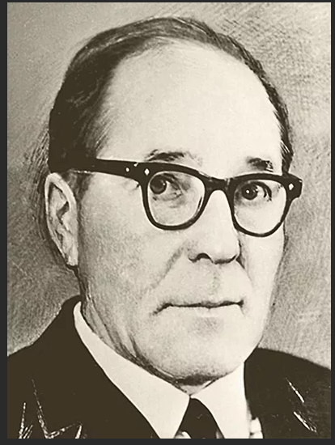
Барҗы чоры – 1950-1960 еллар.
Юныс Әминевнең
Әгерҗе районы
Барҗы авылында яшәп,
укытучы булып эшләгән
вакытлары.

Slide 7




“ Гөлчәчәк”
драмасы
“ Язылмаган
законнар”
пьесасы
ЧИРМЕШӘН
ЧИРМЕШӘН
“ Умырзая чәчәкләре”
драмасы
“ Тамырлар”
комедиясе

Slide 8
Фәнни эшкә нәтиҗә:
Ю.Әминев “ Барҗы чоры”нда
өч драма, бер комедия яза.
Әлеге әсәрләрдә авыл тормышы, патриотизм,
татар әхлагы,
бергәләп эшләү, бердәм булу,
татар гаиләсе тәртипләре,
мәхәббәтне саклау кебек мәсьәләләр күтәрелә.

Slide 9
Игьтибарыгыз
өчен
рәхмәт!

